Slide 1
Web服务器
——Servlet

Slide 2



6.1 Web服务器
功能
  负责处理HTTP协议
Web服务器
  Apache
  IIS（Internet Information Server）
  Nginx
  Tomcat
  Lighttpd
  Zeus
基本内容
  绑定TCP端口，监听客户端（浏览器）请求
  处理客户端（浏览器）请求
  响应客户端（浏览器）请求
HTTP请求
HTTP应答
客户端浏览器
Web 服务器

Slide 3
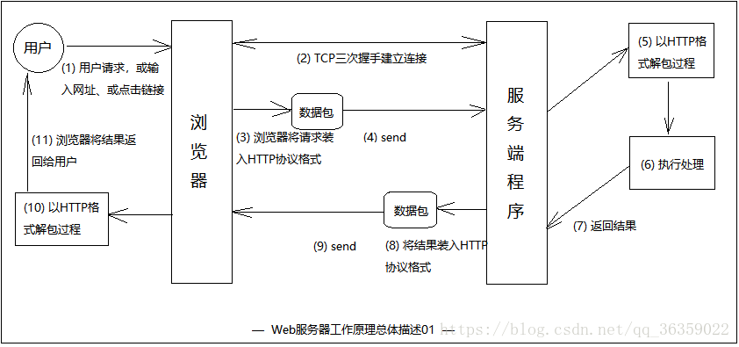
6.1 Web服务器
Web服务器工作原理图解

Slide 4


6.1 Web服务器
Web服务器工作原理图解

Slide 5
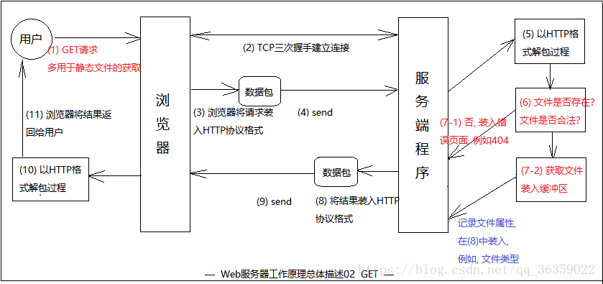
6.1 Web服务器
Web服务器之提供静态文件工作原理图解

Slide 6
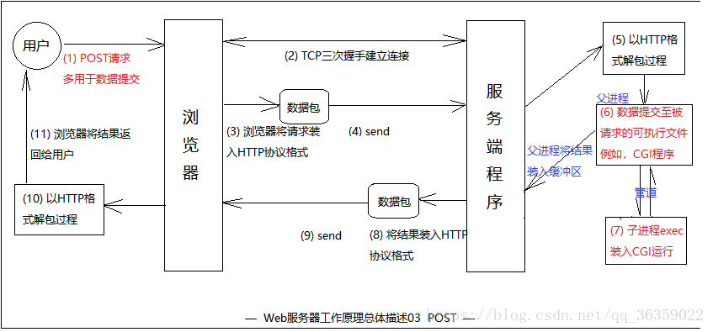
6.1 Web服务器
Web服务器之数据提交工作原理图解

Slide 7
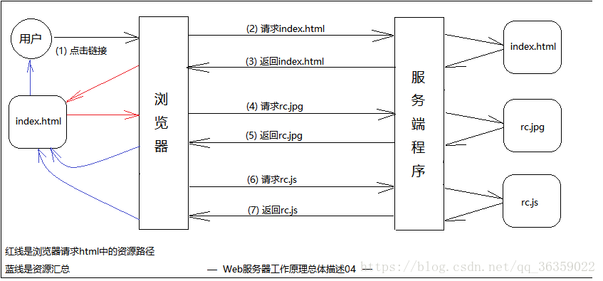
6.1 Web服务器
Web服务器
  点击一个页面连接

Slide 8

6.1 Web服务器
Tomcat
  Serverlet/JSP服务器
  Server.xml
    <Server>
    <Service>
    <connector port=“8080” …../>
    <Engine default=“ ” name=“”>
    <Host>
    <Context path=“” docBase=“d:\MySql” />
    </Host>
    </Engine>
    </Service>
    </Server>
  Web.xml
//根元素,提供一个接口让客户端能够访问到这个Service集合
// 接收连接请求，创建Request和Response对象用于和请求端交换数据
//请求处理组件
//虚拟主机
//一个Web应用
访问的路径
应用程序的路径

Slide 9
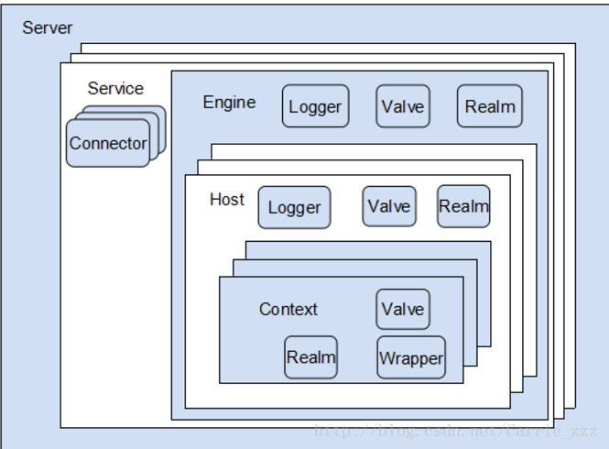
6.1 Web服务器
Tomcat
  Serverlet/JSP服务器
  Server.xml

Slide 10
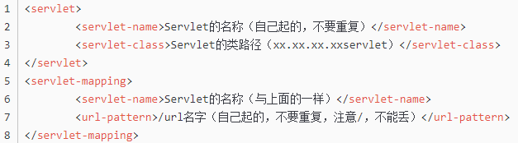
6.1 Web服务器
Tomcat
  Serverlet/JSP服务器
  Server.xml
  Web.xml
<?xml version="1.0" encoding="ISO-8859-1"?>
<web-app xmlns=http://java.sun.com/xml/ns/javaee … version="3.0">
</web-app>

Slide 11
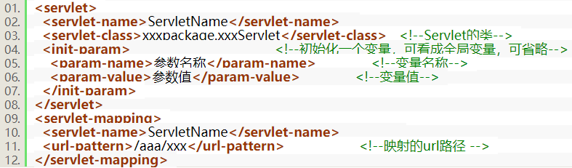
6.1 Web服务器
Tomcat
  Serverlet/JSP服务器
  Server.xml
  Web.xml

Slide 12


Slide 13
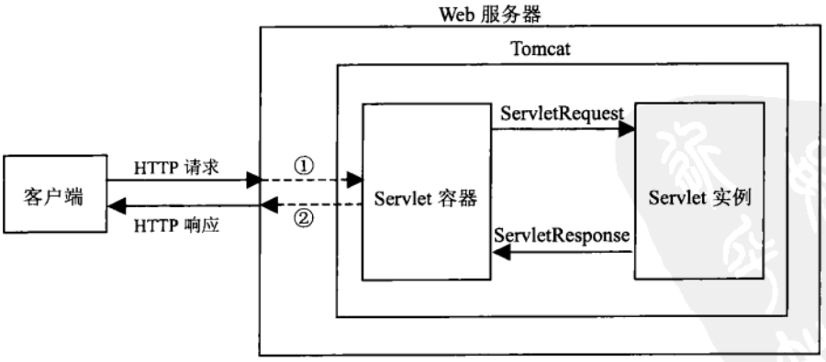
6.1 Web服务器
Tomcat
  Serverlet/JSP服务器
  配置文件 Server.xml Web.xml
  Tomcat服务器接收客户端请求并作出响应的过程:

Slide 14
6.2 Servlet
Servlet
  一种服务器端的Java应用程序
  可以生成动态的Web页面
  担当客户请求（Web浏览器或其他HTTP客户程序）与服务器响应（HTTP服务器上的数据库或应用程序）的中间层。
  Servlet是位于Web 服务器内部的服务器端的Java应用程序，与传统的从命令行启动的Java应用程序不同，Servlet由Web服务器进行加载，该Web服务器必须包含支持Servlet的Java虚拟机
  使用 Servlet，可以收集来自网页表单的用户输入，呈现来自数据库或者其他源的记录。
    投票统计
    网站点击计数器

Slide 15
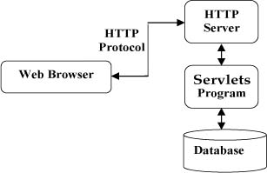
6.2 Servlet
Servlet架构
  Servlet 在 Web 应用程序中的位置

Slide 16
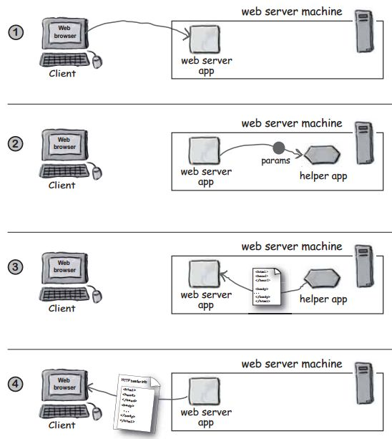
6.2 Servlet

Slide 17
6.2 Servlet
Servlet的主要功能
  交互式地浏览和修改数据，生成动态Web内容。这个过程为：
    客户端发送请求至服务器端；
    服务器将请求信息发送至Servlet
    Servlet生成响应内容并将其传给Server。响应内容动态生成，通常取决于客户端的请求
    服务器将响应返回给客户端

Slide 18
6.2 Servlet
Servlet的主要功能
  Servlet 执行以下主要任务：
    读取客户端（浏览器）发送的显式的数据。包括网页上的 HTML 表单，或者也可以是来自 applet 或自定义的 HTTP 客户端程序的表单。
    读取客户端（浏览器）发送的隐式的 HTTP 请求数据。包括 cookies、媒体类型和浏览器能理解的压缩格式等等。
    处理数据并生成结果。这个过程可能需要访问数据库，执行 RMI 或 CORBA 调用，调用 Web 服务，或直接计算得出对应的响应。
    发送显式的数据（即文档）到客户端（浏览器）。该文档的格式可以是多种多样的，包括文本文件（HTML 或 XML）、二进制文件（GIF 图像）、Excel 等。
    发送隐式的 HTTP 响应到客户端（浏览器）。包括告诉浏览器或其他客户端被返回的文档类型（例如 HTML），设置 cookies 和缓存参数，以及其他类似的任务。

Slide 19
6.2 Servlet
Servlet包
  --javax.servlet.* ：存放与HTTP 协议无关的一般性Servlet类；
  --javax.servlet.http.* ：除了继承javax.servlet.*之外，并且还增加与HTTP协议有关的功能。
    所有的Servlet 都必须实现javax.servlet.Servlet 接口(Interface)。若Servlet程序和HTTP 协议无关，那么必须继承javax.servlet.GenericServlet类；若Servlet程序和HTTP 协议有关，那么必须继承javax.servlet.http.HttpServlet类。
  --HttpServlet ：提供了一个抽象类用来创建Http Servlet。
    public void doGet()方法：用来处理客户端发出的GET 请求
    public void doPost()方法：用来处理 POST请求
  --javax.servlet包的类：
    ServletInputStream类：用于从客户端读取二进制数据
    ServletOutputStream类：用于将二进制数据发送到客户端

Slide 20
6.2 Servlet
Servlet包
  --javax.servlet包的接口：
    ServletConfig接口：在初始化的过程中由Servlet容器使用
    ServletContext接口：定义Servlet用于获取来自其容器的信息的方法
    ServletRequest接口：向服务器请求信息
    ServletResponse接口：响应客户端请求
  --javax.servlet.http包的接口：
    HttpServletRequest接口：提供Http请求信息
    HttpServletResponse接口：提供Http响应

Slide 21
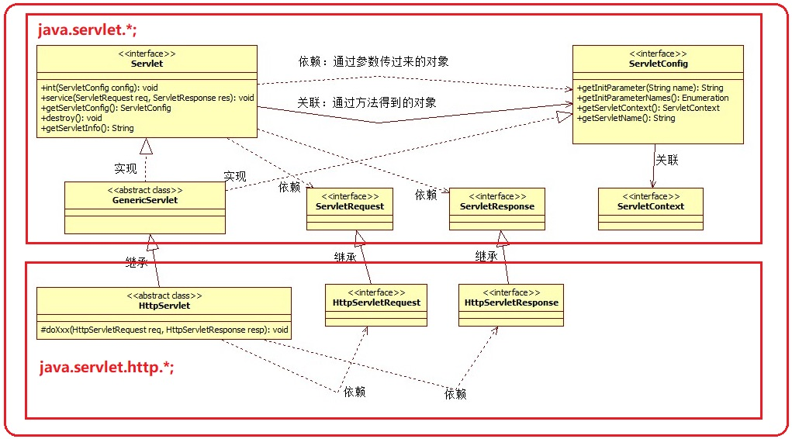

Slide 22
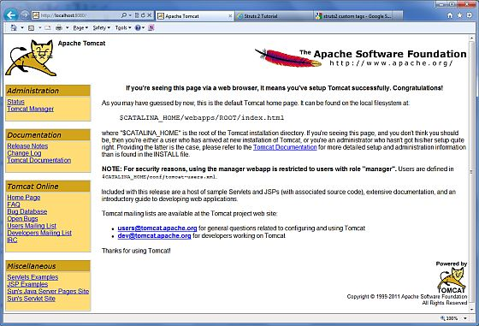
6.2 Servlet
Servlet环境设置
  设置 Java 开发工具包（Java Development Kit）
    下载 Java 软件开发工具包（SDK，即 Software Development Kit）Java SE Downloads，并适当地设置 PATH 环境变量。
  设置 Web 服务器：Tomcat
    下载，解压
    命令启动
      Windows: startup.bat
      Unix（Solaris、Linux 等）: startup.sh
    http://localhost:8080/ 访问
  设置 CLASSPATH
    指定 Servlet 类的路径

Slide 23
6.2 Servlet
Servlet生命周期
  Servlet 生命周期可被定义为从创建直到毁灭的整个过程。以下是 Servlet 遵循的过程：
    Servlet 通过调用 init () 方法进行初始化。
    Servlet 调用 service() 方法来处理客户端的请求。
    Servlet 通过调用 destroy() 方法终止（结束）。
  最后，Servlet 是由 JVM 的垃圾回收器进行垃圾回收的
实例化-->初始化-->服务->销毁

Slide 24

6.2 Servlet
Servlet生命周期
  Server调用Servlet的init()方法
    一次性初始化，只调用一次。即在第一次创建 Servlet 时被调用，在后续每次用户请求时不再调用。
    Servlet 创建于用户第一次调用对应于该 Servlet 的 URL 时，但是也可以指定 Servlet 在服务器第一次启动时被加载。
    当用户调用一个 Servlet 时，就会创建一个 Servlet 实例，每一个用户请求都会产生一个新的线程，适当的时候移交给 doGet 或 doPost 方法。
    init() 方法简单地创建或加载一些数据，这些数据将被用于 Servlet 的整个生命周期。
    init 方法的定义如下：

Slide 25

6.2 Servlet
Servlet生命周期
  一个客户端的请求到达Server
    Server创建一个请求对象
    Server创建一个响应对象
    Server激活Servlet的service()方法，传递请求和响应对象作为参数
    service()方法获得关于请求对象的信息（ HTTP 请求类型GET、POST、PUT、DELETE 等），处理请求，访问其他资源，获得需要的信息 。service()方法可能激活其它方法以处理请求，如doGet()、doPost()、doPut()、doDelete()或程序员自己开发的新的方法。
    service()方法使用响应对象的方法，将响应传回Server，最终到达客户端。
    service() 方法特征：

Slide 26


6.2 Servlet
Servlet生命周期
  service() 方法由容器调用
    doGet() 方法
      GET 请求来自于一个 URL 的正常请求，或者来自于一个未指定 METHOD 的 HTML 表单，它由 doGet() 方法处理。
    doPost() 方法
      POST 请求来自于一个特别指定了 METHOD 为 POST 的 HTML 表单，它由 doPost() 方法处理。

Slide 27

6.2 Servlet
Servlet生命周期
  Servlet 通过调用 destroy() 方法终止
    destroy() 方法可以让您的 Servlet 关闭数据库连接、停止后台线程、把 Cookie 列表或点击计数器写入到磁盘，并执行其他类似的清理活动。
    在调用 destroy() 方法之后，servlet 对象被标记为垃圾回收。
    destroy 方法定义：

Slide 28
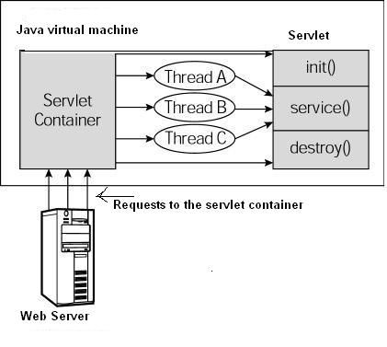
6.2 Servlet
Servlet生命周期
  架构图
Servlet 容器处理由多个线程产生的多个请求，每个线程执行一个单一的 Servlet 实例的 service() 方法
Servlet 容器在调用 service() 方法之前加载 Servlet
第一个到达服务器的 HTTP 请求被委派到 Servlet 容器

Slide 29
6.2 Servlet
Servlet工作原理时序图
Web Client 向Servlet容器（Tomcat）发出Http请求；
Servlet容器接收Web Client的请求；
Servlet容器创建一个HttpRequest对象，将Web Client请求的信息封装到这个对象中；
Servlet容器创建一个HttpResponse对象；
Servlet容器调用HttpServlet对象的service方法，把HttpRequest对象与HttpResponse对象作为参数传给 HttpServlet对象；
HttpServlet调用HttpRequest对象的有关方法，获取Http请求信息；
HttpServlet调用HttpResponse对象的有关方法，生成响应数据；
Servlet容器把HttpServlet的响应结果传给Web Client；

Slide 30
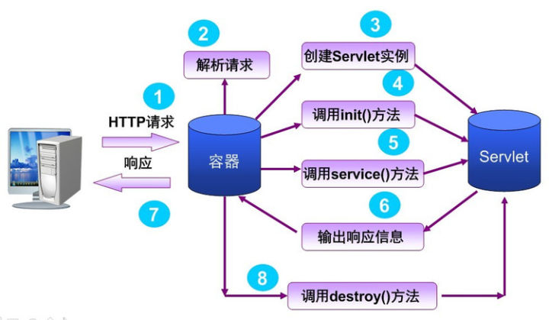
6.2 Servlet

Slide 31

6.2 Servlet

Slide 32
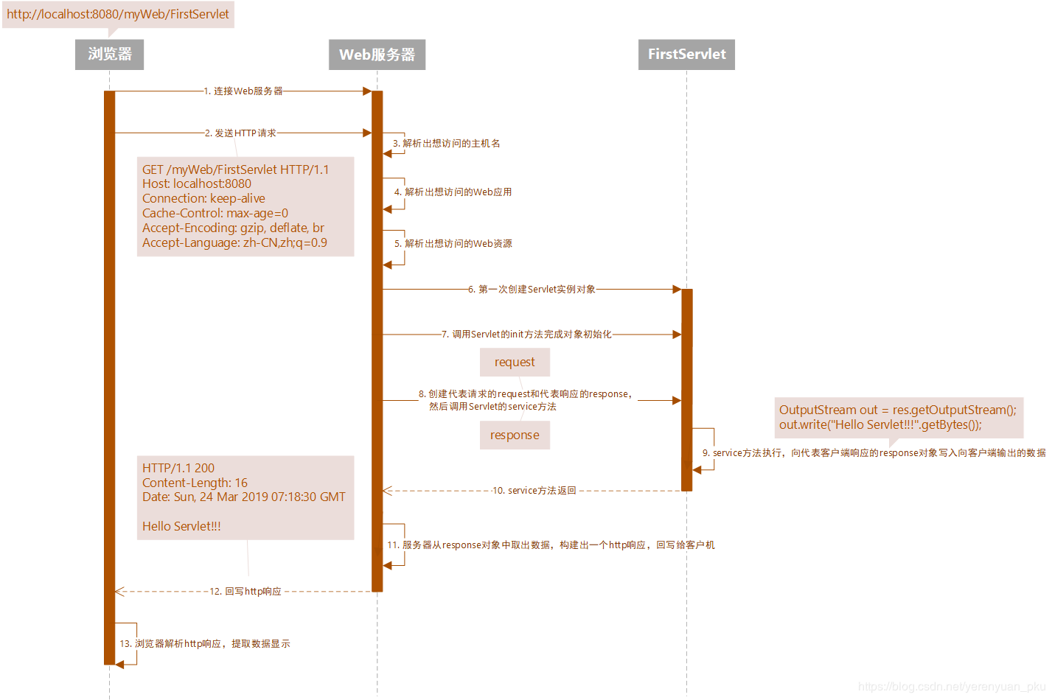
6.2 Servlet

Slide 33
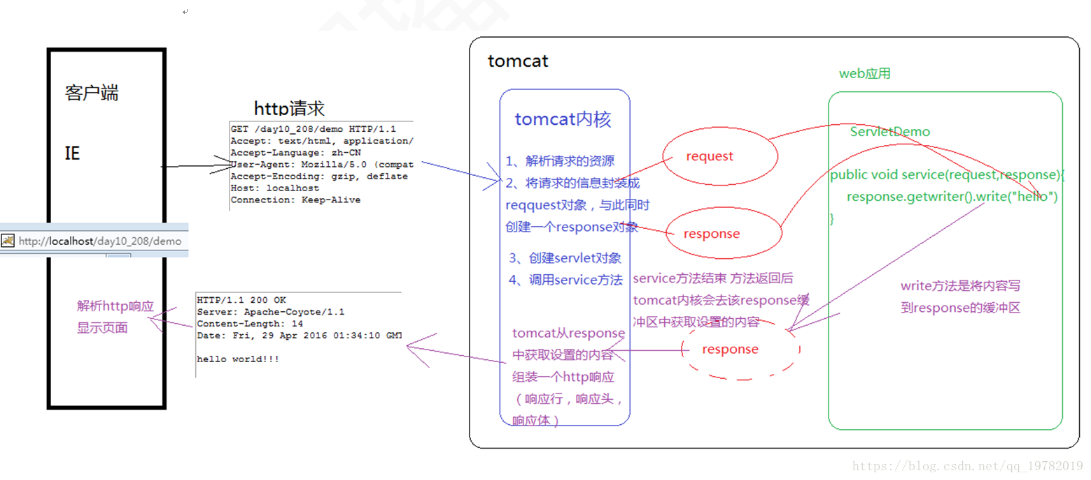
6.2 Servlet
Servlet工作流程

Slide 34
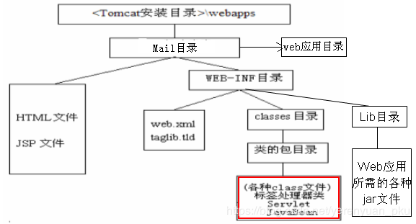
6.2 Servlet
Servlet实例
  Servlet 是服务 HTTP 请求并实现 javax.servlet.Servlet 接口的 Java 类。编写 Servlet 来扩展 javax.servlet.http.HttpServlet，并实现 Servlet 接口的抽象类专门用来处理 HTTP 请求。
  用户若想开发一个动态WEB资源(即开发一个Java程序向浏览器输出数据)，需要完成以下2个步骤：
    编写一个Java类，实现Servlet接口；
    把开发好的Java类部署到WEB服务器中。

Slide 35
6.2 Servlet
Servlet实例

Slide 36
6.2 Servlet
Servlet实例
  Hello World 示例代码
    导入必需的 java 库
    扩展 HttpServlet 类（生命周期）
  编译 Servlet
    保存HelloWorld.java
    生成 HelloWorld.class 文件
  Servlet 部署
    com.myorg.MyServlet
    在位于 <Tomcat-installation-directory>/webapps/ROOT/WEB-INF/ 的 web.xml 文件中创建条目
      <web-app>...</web-app> 标签内

Slide 37


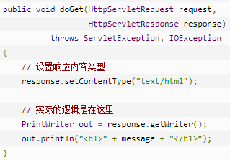



6.2 Servlet
Servlet实例

Slide 38
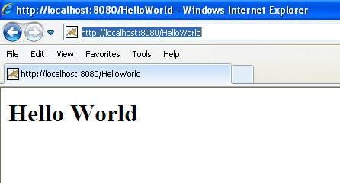
6.2 Servlet
Servlet实例
  http://localhost:8080/HelloWorld

Slide 39
6.2 Servlet
Servlet实例
  如何向浏览器输出数据？
  PrintWriter getWriter( )
    获得字符流，通过字符流的write(String s)方法可以将字符串设置到response 缓冲区中，随后Tomcat会将response缓冲区中的内容组装成Http响应返回给浏览器端。
  ServletOutputStream getOutputStream( )
    获得字节流，通过该字节流的write(byte[] bytes)可以向response缓冲区中写入字节，再由Tomcat服务器将字节内容组成Http响应返回给浏览器
public void doGet (HttpServletRequest request, HttpServletResponse response) throws ServletException, IOException {
response.setContentType("text/html");
PrintWriter out = response.getWriter();
out.println("<h1>" + message + "</h1>");
}

Slide 40
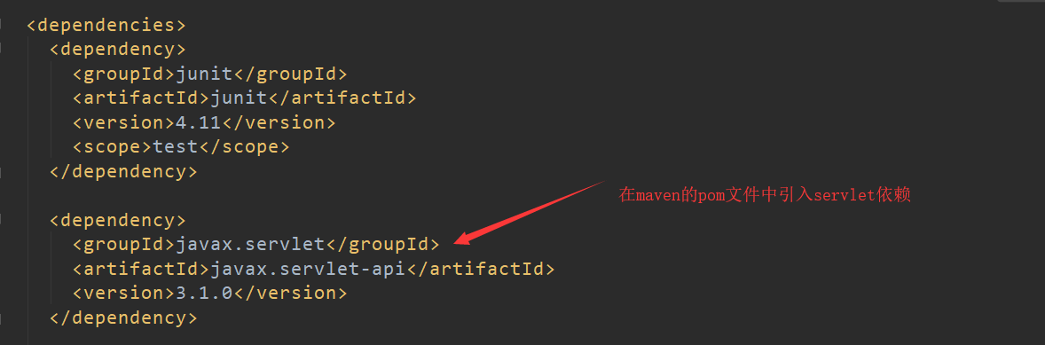
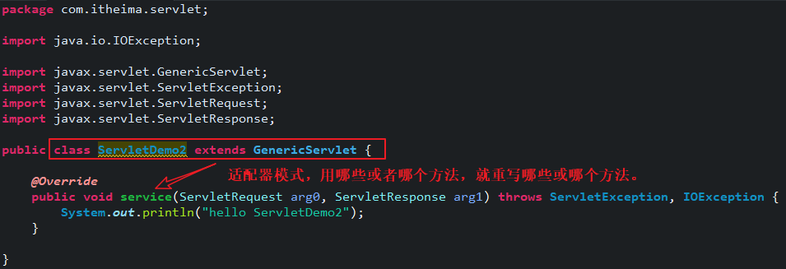
6.2 Servlet
实现Servlet方式：
  实现javax.servlet.Servlet接口；
  继承javax.servlet.GenericServlet类；
  继承javax.servlet.http.HttpServlet类。

Slide 41
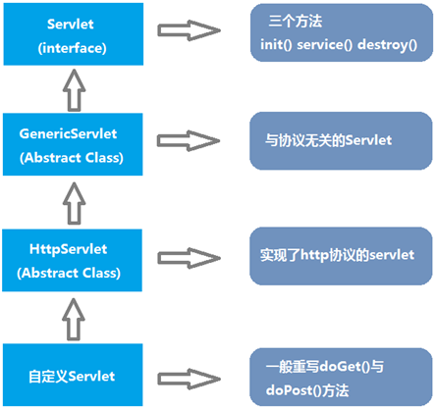

6.2 Servlet
实现Servlet方式：
  自定义Servlet类的继承结构

Slide 42
6.2 Servlet
编写流程
  编写一个类，继承javax.sevelet.http.HttpServlet
  重写
    init函数
    一个doGet /doPost/service函数
    一个Destroy函数
  HttpServletRequest 和 HttpServletResponse 是所有doXXX()方法的默认参数
  配置文件(web.xml）里进行注册
  编译
  访问

Slide 43
6.2 Servlet
Servlet配置
  在web.xml中对servlet进行配置
    在Web.xml中配置路径和参数
    在servlet中获取参数和值
  利用注解进行配置
    在servlet类的上面写入注解@WebServlet("/hello")

Slide 44
6.2 Servlet
Servlet表单数据
  GET 方法
    GET 方法向页面请求发送已编码的用户信息。页面和已编码的信息中间用 ? 字符分隔：
      http://www.test.com/hello?key1=value1&key2=value2
    产生一个很长的字符串，出现在浏览器的地址栏中，1024 个字符
    使用 QUERY_STRING 头传递，并可以通过 QUERY_STRING 环境变量访问
    Servlet 使用 doGet() 方法处理这种类型的请求。
  POST 方法
    打包信息的方式与 GET 方法基本相同
    但作为一个单独的消息
    消息以标准输出的形式传到后台程序，您可以解析和使用这些标准输出
    Servlet 使用 doPost() 方法处理这种类型的请求。

Slide 45
6.2 Servlet
Servlet表单数据
  使用 Servlet 读取表单数据
    getParameter()：您可以调用 request.getParameter() 方法来获取表单参数的值。
    getParameterValues()：如果参数出现一次以上，则调用该方法，并返回多个值，例如复选框。
    getParameterNames()：如果您想要得到当前请求中的所有参数的完整列表，则调用该方法。

Slide 46
6.2 Servlet
Servlet HTTP状态码
  HTTP 请求和 HTTP 响应消息的格式是类似的，结构如下：
    初始状态行 + 回车换行符（回车+换行）
    零个或多个标题行+回车换行符
    一个空白行，即回车换行符
    一个可选的消息主体，比如文件、查询数据或查询输出
  状态代码有三位数字组成，第一个数字定义了响应的类别，且有五种可能取值：
    1xx：指示信息--表示请求已接收，继续处理
    2xx：成功--表示请求已被成功接收、理解、接受
    3xx：重定向--要完成请求必须进行更进一步的操作
    4xx：客户端错误--请求有语法错误或请求无法实现
    5xx：服务器端错误--服务器未能实现合法的请求

Slide 47
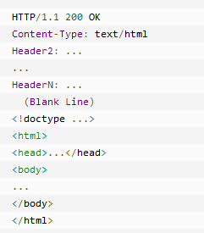
6.2 Servlet
Servlet服务器 HTTP 响应
  通过 HttpServletResponse 对象在 Servlet 程序中设置 HTTP 状态码，读取 HTTP 头和设置 HTTP 响应报头。

Slide 48
6.2 Servlet
Cookie与Session
  Servlet 可提供两部分数据：
    在 Servlet 初始化时调用 init 方法时设置的 ServletConfig
    由 ServletRequest 类提供
  Session 与 Cookie 的作用都是为了保持访问用户与后端服务器的交互状态
    随着 Cookie 个数的增多和访问量的增加，它占用的网络带宽也也会越来越大；
    Session 的弱点是不容易在多台服务器之间共享。

Slide 49
6.2 Servlet
Servlet Cookie 处理
  识别返回用户
    服务器脚本向浏览器发送一组 Cookie。例如：姓名、年龄或识别号码等。
    浏览器将这些信息存储在本地计算机上，以备将来使用。
    当下一次浏览器向 Web 服务器发送任何请求时，浏览器会把这些 Cookie 信息发送到服务器，服务器将使用这些信息来识别用户。
  通过 Servlet 设置 Cookie
    创建一个 Cookie 对象：调用带有 cookie 名称和 cookie 值的 Cookie 构造函数，cookie 名称和 cookie 值都是字符串。
    设置最大生存周期：使用 setMaxAge 方法来指定 cookie 能够保持有效的时间（以秒为单位）。下面将设置一个最长有效期为 24 小时的 cookie。
    发送 Cookie 到 HTTP 响应头：可以使用 response.addCookie 来添加 HTTP 响应头中的 Cookie。

Slide 50
6.2 Servlet
Servlet Cookie 处理
  通过 Servlet 读取 Cookie
    通过调用 HttpServletRequest 的 getCookies( ) 方法创建一个 javax.servlet.http.Cookie 对象的数组。
    然后循环遍历数组，并使用 getName() 和 getValue() 方法来访问每个 cookie 和关联的值。
  通过 Servlet 删除 Cookie
    读取一个现有的 cookie，并把它存储在 Cookie 对象中。
    使用 setMaxAge() 方法设置 cookie 的年龄为零，来删除现有的 cookie。
    把这个 cookie 添加到响应头。

Slide 51
6.2 Servlet
Servlet Session 跟踪
  Cookies
    一个 Web 服务器可以分配一个唯一的 session 会话 ID 作为每个 Web 客户端的 cookie，对于客户端的后续请求可以使用接收到的 cookie 来识别。
  隐藏的表单字段
    一个 Web 服务器可以发送一个隐藏的 HTML 表单字段，以及一个唯一的 session 会话 ID。
    当表单被提交时，指定的名称和值会被自动包含在 GET 或 POST 数据中。
  URL 重写
    在每个 URL 末尾追加一些额外的数据来标识 session 会话，服务器会把该 session 会话标识符与已存储的有关 session 会话的数据相关联。

Slide 52
6.2 Servlet
Servlet Session 跟踪
  HttpSession 对象
    HttpSession 接口，提供了一种跨多个页面请求或访问网站时识别用户以及存储有关用户信息的方式。
    Servlet 容器使用这个接口来创建一个 HTTP 客户端和 HTTP 服务器之间的 session 会话。会话持续一个指定的时间段，跨多个连接或页面请求。
    通过调用 HttpServletRequest 的公共方法 getSession() 来获取 HttpSession 对象。
    需要在向客户端发送任何文档内容之前调用 request.getSession()。

Slide 53

6.2 Servlet
Servlet Session 跟踪
  删除 Session 会话数据
    移除一个特定的属性：调用 public void removeAttribute(String name) 方法来删除与特定的键相关联的值。
    删除整个 session 会话：可以调用 public void invalidate() 方法来丢弃整个 session 会话。
    设置 session 会话过期时间：可以调用 public void setMaxInactiveInterval(int interval) 方法来单独设置 session 会话超时。
    注销用户：如果使用的是支持 servlet 2.4 的服务器，可以调用 logout 来注销 Web 服务器的客户端，并把属于所有用户的所有 session 会话设置为无效。
    web.xml 配置：如果使用的是 Tomcat，除了上述方法，还可以在 web.xml 文件中配置 session 会话超时：

Slide 54
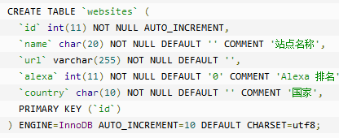
6.2 Servlet
Servlet数据库访问
  访问 Java MySQL 连接 来设置相关驱动及配置。
  在 MySQL 中创建 **数据库，并创建 websites 数据表

Slide 55
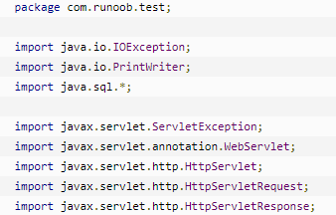
6.2 Servlet
Servlet数据库访问
  访问 Java MySQL 连接 来设置相关驱动及配置。
  在 MySQL 中创建 **数据库，并创建 websites 数据表
  访问数据库

Slide 56
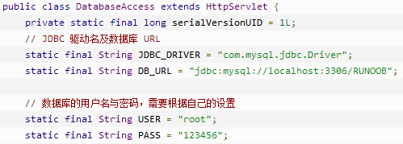
6.2 Servlet
Servlet数据库访问
  访问 Java MySQL 连接 来设置相关驱动及配置。
  在 MySQL 中创建 **数据库，并创建 websites 数据表
  访问数据库
通过反射加载Driver类
创建连接通道
//执行数据库操作

Slide 57

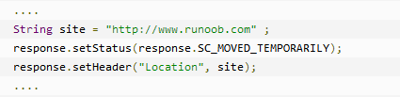
6.2 Servlet
Servlet 网页重定向
  重定向请求到另一个网页的最简单的方式是使用 response 对象的 sendRedirect() 方法：
  该方法把响应连同状态码和新的网页位置发送回浏览器。
  也可以通过把 setStatus() 和 setHeader() 方法一起使用来达到同样的效果：
//发送一条响应码，将浏览器跳转到指定的位置

Slide 58
6.2 Servlet
Servlet点击计数器
  网页点击计数器
    实现一个简单的基于 Servlet 生命周期的网页点击计数器需要采取的步骤：
    public class PageHitCounter extends HttpServlet{ private int hitCount;
      在 init() 方法中初始化一个全局变量
        public void init() {hitCount = 0;}
      每次调用 doGet() 或 doPost() 方法时，都增加全局变量。
      public void doGet(HttpServletRequest request, HttpServletResponse response) throws ServletException, IOException
      {
      hitCount ++; …
      }
…

Slide 59
6.2 Servlet
Servlet点击计数器
  网页点击计数器
    实现一个简单的基于 Servlet 生命周期的网页点击计数器需要采取的步骤：
      在 init() 方法中初始化一个全局变量。
      每次调用 doGet() 或 doPost() 方法时，都增加全局变量。
        如果需要，可以使用一个数据库表来存储全局变量的值在 destroy() 中。在下次初始化 Servlet 时，该值可在 init() 方法内被读取。这一步是可选的。
        如果只想对一个 session 会话计数一次页面点击，那么请使用 isNew() 方法来检查该 session 会话是否已点击过相同页面。这一步是可选的。
        可以通过显示全局计数器的值，来在网站上展示页面的总点击量。这一步是可选的。

Slide 60
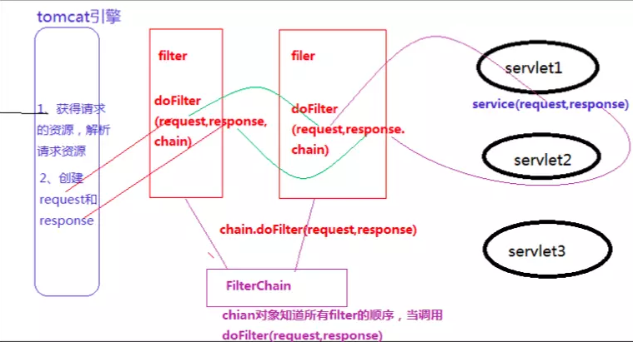
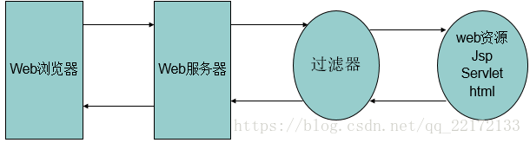
6.2 Servlet
Servlet点击计数器
  网站点击计数器
    实现一个简单的基于过滤器生命周期的网站点击计数器需要采取的步骤：

Slide 61
6.2 Servlet
Servlet点击计数器
  网站点击计数器
    实现一个简单的基于过滤器生命周期的网站点击计数器需要采取的步骤：
    public class SiteHitCounter implements Filter {int hitCount; …
      在过滤器的 init() 方法中初始化一个全局变量。
      public void init(FilterConfig config) throws ServletException{
      hitCount = 0; }
      每次调用 doFilter 方法时，都增加全局变量。
      public void doFilter(ServletRequest request, ServletResponse response, FilterChain chain) throws IOException, ServletException {
      hitCount++;
      System.out.println("网站访问统计："+ hitCount );
      chain.doFilter(request,response); }

Slide 62
6.2 Servlet
Servlet自动刷新页面
  刷新网页的最简单的方式是使用响应对象的方法 setIntHeader()：
    此方法把头信息 "Refresh" 连同一个表示时间间隔的整数值（以秒为单位）发送回浏览器。
    public class Refresh extends HttpServlet {
      public void doGet(HttpServletRequest request, HttpServletResponse response) throws ServletException, IOException {
      response.setIntHeader("Refresh", 5);
      response.setContentType("text/html");
      ….
      }
    }

Slide 63
6.2 Servlet
Servlet调试
  System.out.println()是作为一个标记来使用的，用来测试一段特定的代码是否被执行。也可以打印出变量的值：
    System.out.println("Debugging message");
  消息日志
    使用 log4J 来记录所有的消息。Servlet API 还提供了一个简单的输出信息的方式，使用 log() 方法
  使用 JDB 调试器
    使用调试 applet 或应用程序的 jdb 命令来调试 Servlet
  使用注释
    Servlet 使用 Java 注释和单行注释（//...），多行注释（/* ...*/）可用于暂时移除部分 Java 代码。
  客户端和服务器端头信息
    查看原始的 HTTP 请求和响应

Slide 64
6.2 Servlet
Servlet调试
  重要的调试技巧
    请注意，server_root/classes 不会重载，而 server_root/servlets 可能会。
    要求浏览器显示它所显示的页面的原始内容。这有助于识别格式的问题。它通常是"视图"菜单下的一个选项。
    通过强制执行完全重新加载页面来确保浏览器还没有缓存前一个请求的输出。在 Netscape Navigator 中，请使用 Shift-Reload，在 Internet Explorer 中，请使用 Shift-Refresh。
    请确认 servlet 的 init() 方法接受一个 ServletConfig 参数，并调用 super.init(config)。
Notes:
下面列出了一些 Servlet 调试的技巧：

Slide 65
6.2 Servlet
Servlet的内置对象
  out
    PrintWriter out=response.getWriter();
  request：参数request
  response：参数response
  session
    HttpSession session=request.getSession()
  application
    ServletContext application=this.getServletContext();

Slide 66
6.3 JSP
JSP 与 PHP、ASP、ASP.NET 等语言类似，运行在服务端的语言。
JSP（全称Java Server Pages）是由 Sun Microsystems 公司倡导和许多公司参与共同创建的一种使软件开发者可以响应客户端请求，而动态生成 HTML、XML 或其他格式文档的Web网页的技术标准。
JSP 技术是以 Java 语言作为脚本语言的，JSP 网页为整个服务器端的 Java 库单元提供了一个接口来服务于HTTP的应用程序。
JSP文件后缀名为 *.jsp 。
JSP开发的WEB应用可以跨平台使用，既可以运行在 Linux 上也能运行在 Windows 上。

